Slide 1


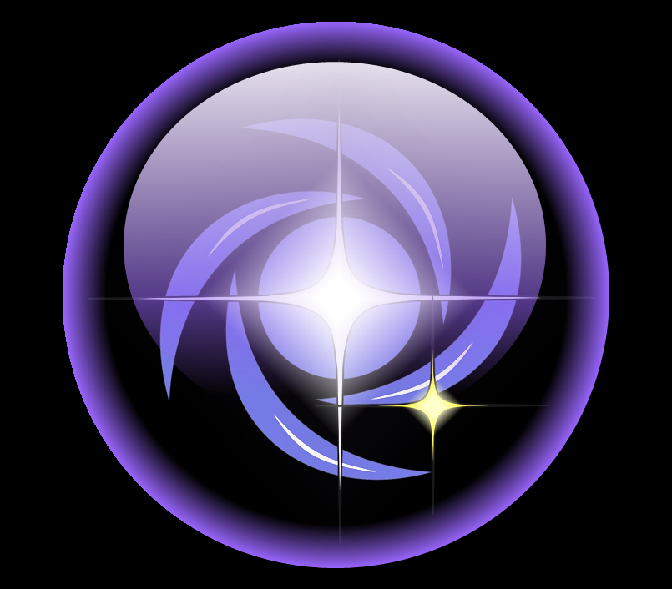
Centro de Divulgação da Astronomia
Observatório Dietrich Schiel
Apresentação do minicurso
Introdução à Astronomia
André Luiz da Silva
Observatório Dietrich Schiel
/CDCC/USP
Imagem de fundo: céu de São Carlos na data de fundação do observatório Dietrich Schiel (10/04/86, 20:00 TL) crédito: Stellarium
Notes:
Fonte da imagem: http://www.superbwallpapers.com/space/green-nebula-22094/

Slide 2
Objetivo:
introduzir conceitos básicos de Astronomia para o público interessado, sem formação prévia sobre o assunto, por meio de:
  aulas presenciais com recursos multimídia
  atividades práticas de observação do céu
  e manuseio de telescópios

Slide 3
Público-alvo:
interessados em geral com idade igual ou superior a 14 anos.

Slide 4
Duração e horário:
Oito semanas
(19 de agosto a 07 de outubro- 2016)
Carga horária de 16 horas
Sempre às sextas-feiras, das 19h às 21h

Slide 5
Certificado de participação:
Será concedido para os participantes que obtiverem 85% de presença (ou seja, máximo de 1 falta para ter direito ao certificado)

Slide 6
Programação do Curso
19 de agosto: apresentação do curso; visão geral da Astronomia; reconhecimento do céu; software Stellarium (André)
26 de agosto: conceitos de Astrometria; estações do ano (André)
02 de setembro: fases da Lua, eclipses e marés (André)
09 de setembro: Sistema Solar: movimento planetário e características dos principais corpos do Sistema Solar; software Celestia (André);

Slide 7
16 de setembro: o planeta Terra e o Sol (Jorge);
23 de setembro: as estrelas: brilhos, cores, distâncias e tamanhos; evolução estelar (André);
07 de outubro: telescópios e equipamentos de observação do céu (Jorge);
30 de setembro: a Via Láctea e outras galáxias; Cosmologia (André);

Slide 8
Astronomia
  Astronomia Fundamental
    Astronomia Dinâmica (Mecânica Celeste)
    Astrometria (Astronomia de Posição)
    Uranografia
  Astrofísica
    Astrofísica do Sistema Solar
    Astrofísica Estelar
    Astrofísica Galáctica
    Astrofísica Extragaláctica
  Cosmologia
  Astronáutica
  Astroquímica
  Astrobiologia
  Arqueoastronomia
  Etnoastronomia

Slide 9
Indicações para estudos
Material de estudo para download
Teclas de atalho do Stellarium

